Slide 1
感知机
监督学习

Slide 2
学习目标
01.
了解感知机概念
02.
掌握感知机的三要素
03.
掌握求解模型的算法）
04.
实验分析

Slide 3
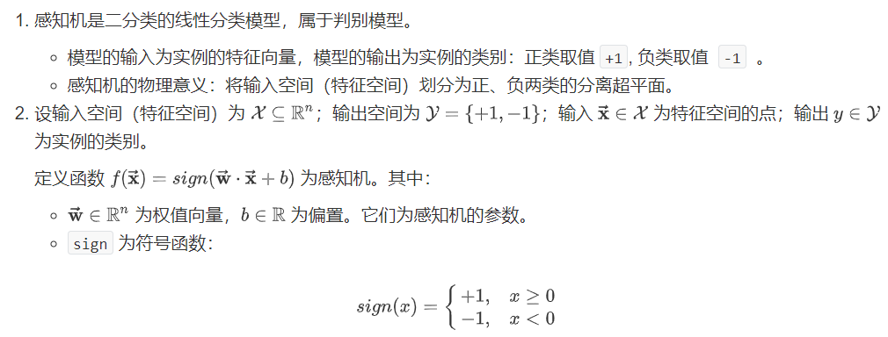
感知机（perceptron）

Slide 4
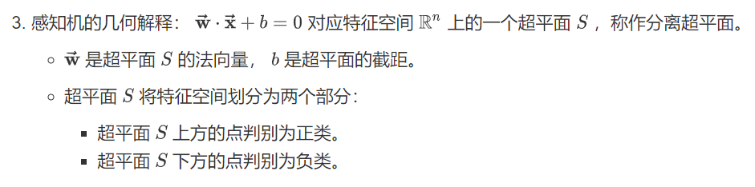
感知机（perceptron）

Slide 5
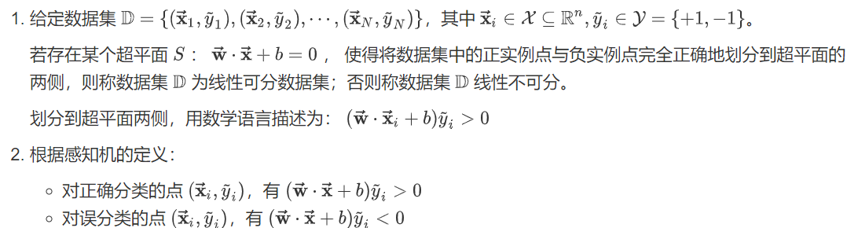
损失函数

Slide 6
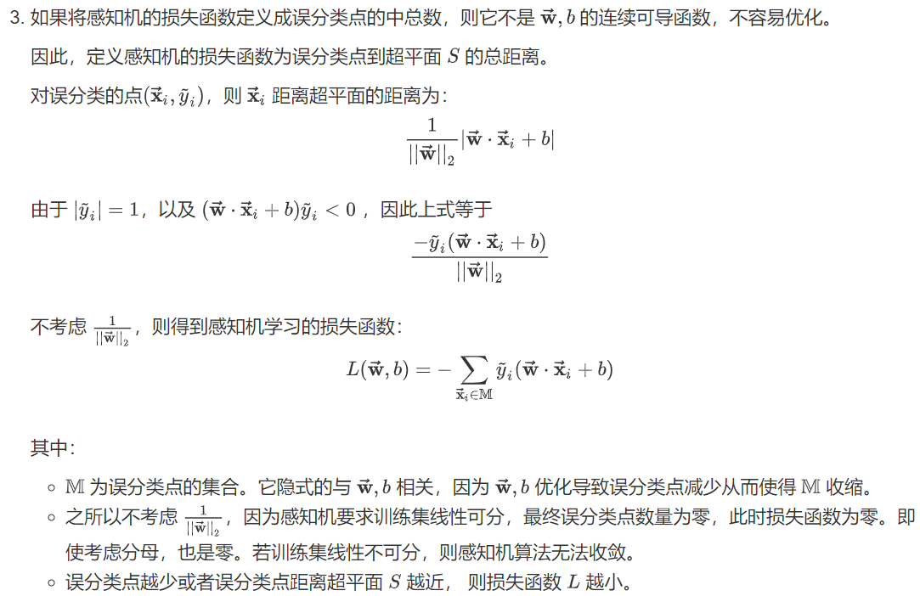
损失函数

Slide 7
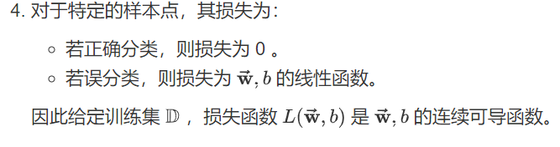
损失函数

Slide 8
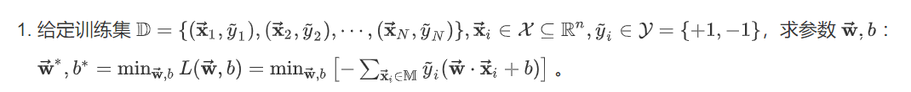

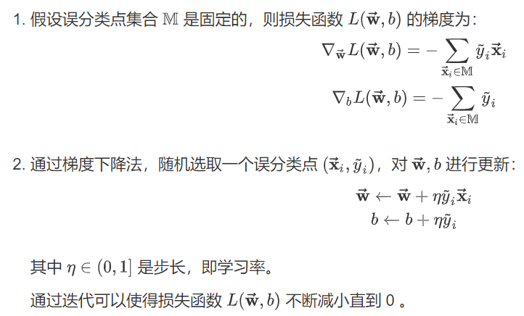
学习算法

Slide 9
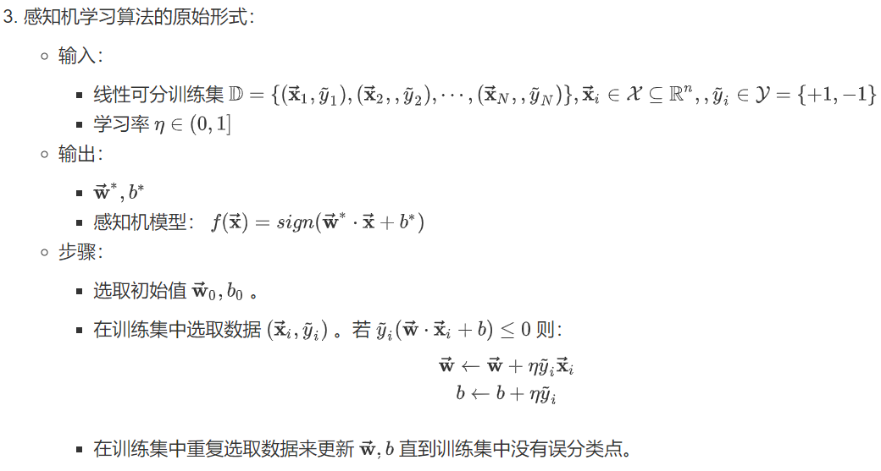
学习算法

Slide 10
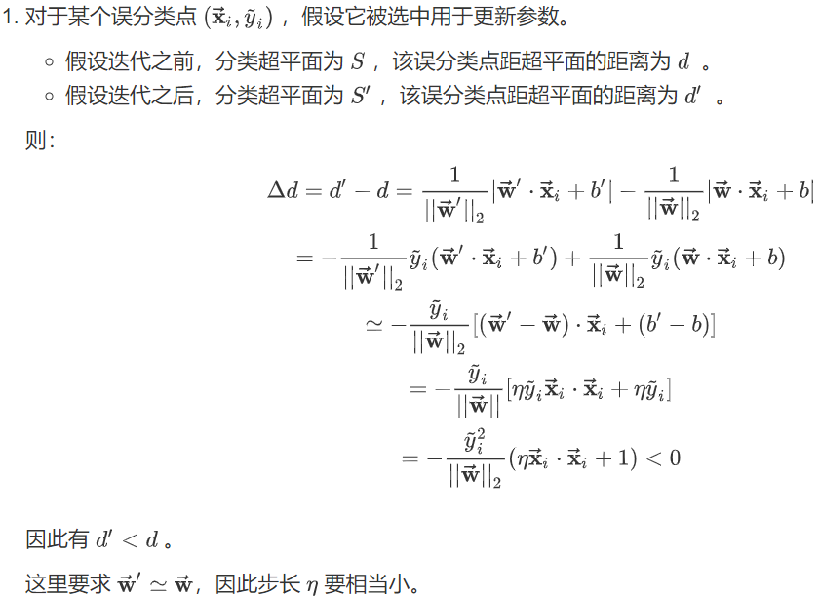
性质

Slide 11
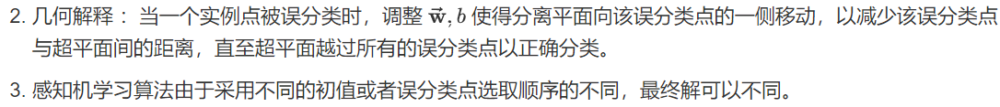
性质

Slide 12
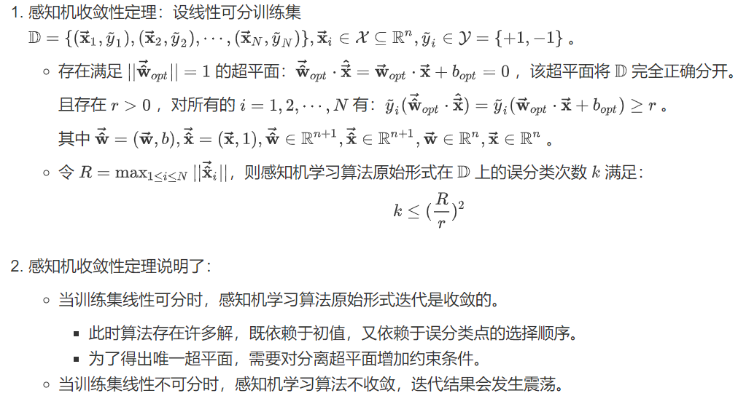
收敛性

Slide 13
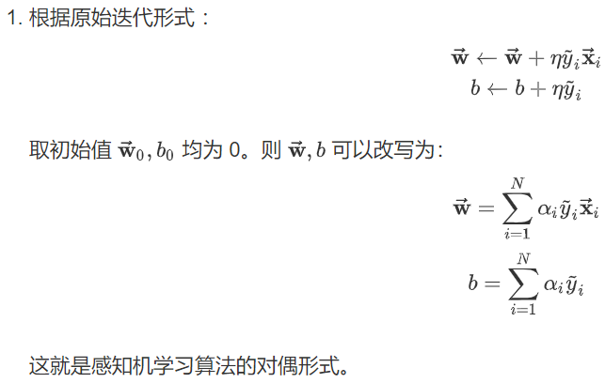
对偶形式

Slide 14
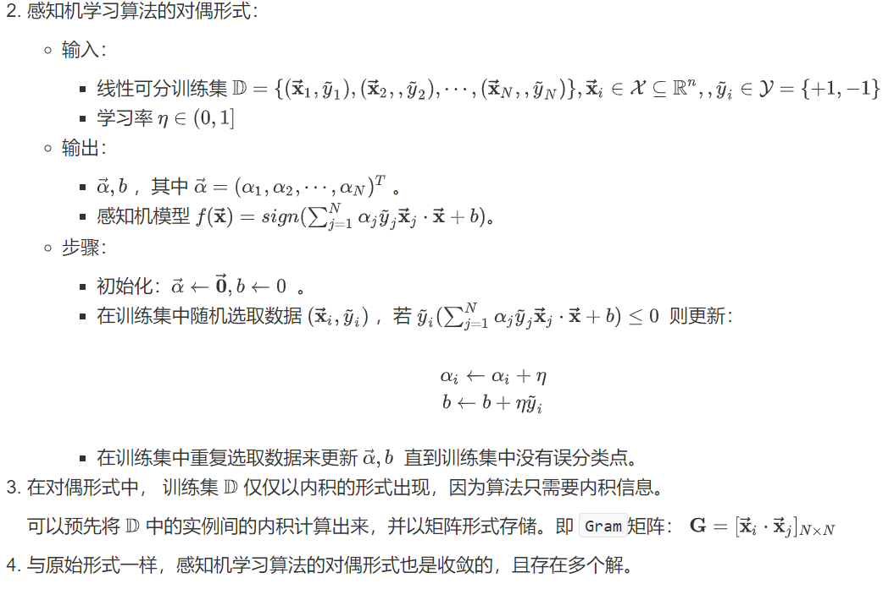
对偶形式

Slide 15
THANKS

